Slide 1
Внеурочная деятельность по курсу «Клуб любителей чтения и загадок русского языка»
Учитель начальных классов
Шевченко Светлана Николаевна

Slide 2
КЛЮЧ И ЗАРЯ
Клуб
ЛЮбителей
Чтения
И
ЗАгадок
Русского
Языка

Slide 3
КЛЮЧ И ЗАРЯ
Цель – обучение деловому общению.
Задачи:
создать условия для развития устной и письменной речи,
развивать коммуникативные умения, научить школьников эффективно общаться в разных ситуациях,
решать различные коммуникативные задачи, которые ставит перед учениками сама жизнь.

Slide 4
Научный клуб младшего школьника
В учебники гуманитарного цикла внесена ПЕРЕПИСКА издательства « Академкнига» с обучающимися, которая ведется в течение четырёх лет по линии научных клубов:
«Ключ и Заря»
(русский язык и литературное чтение).

Slide 5
Задания

Slide 7
Анкета

Slide 8
Адрес
Куда: 117997, Москва, ул. Профсоюзная, дом 90, комната 607.
Кому: Издательство «Академкнига/Учебник», клуб «Ключ и заря».

Slide 13
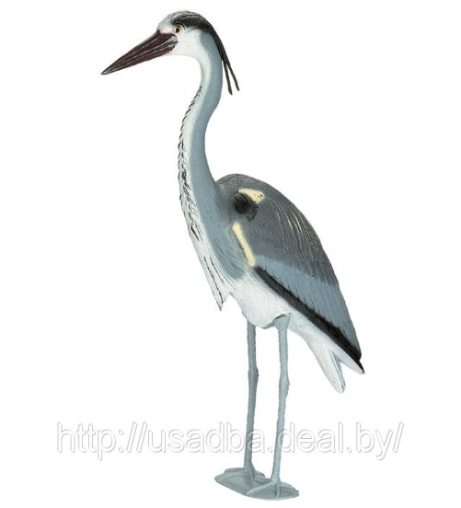
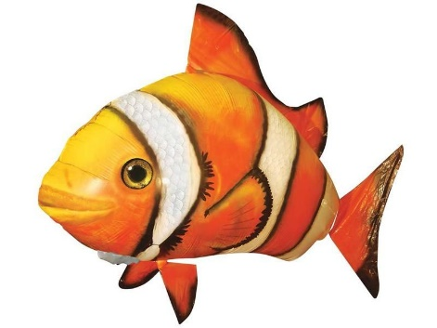
Найди картинку, название которой начинается с другой буквы.
Ц

Slide 14
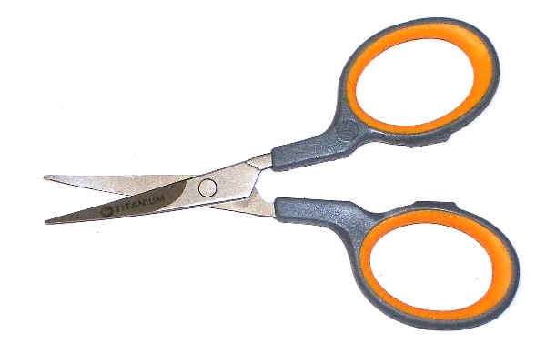
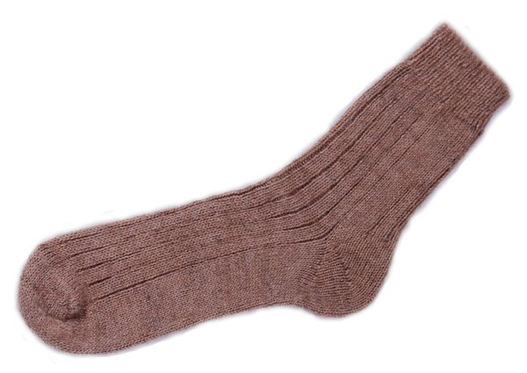
Н

Slide 15
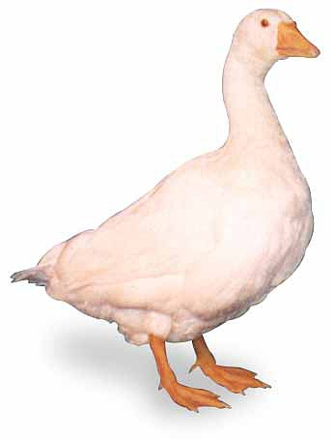
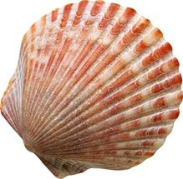
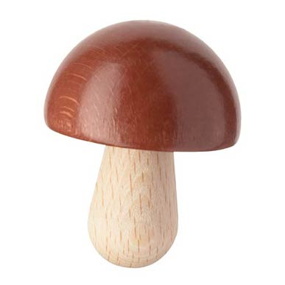
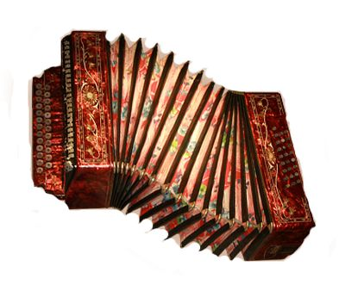
Г

Slide 17
Спасибо за внимание!

